Slide 1
Migration des Données Médicales vers MongoDB & Dockerisation
Auteur : Rudy Desplan – Data Engineer

Slide 2
Contexte de la Mission
DataSoluTech : Entreprise spécialisé dans la fourniture de solutions de gestion de données et d'analyse pour tous types d’entreprises.
Problème client : surcharge du système actuel
Objectif : améliorer la scalabilité et la gestion des données médicales
Enjeu : proposer une solution portable, robuste et extensible

Slide 3
Objectifs du Projet
- Migrer un dataset médical vers MongoDB
- Conteneuriser l’application avec Docker
- Automatiser et tester la migration
- Explorer les options de déploiement sur AWS

Slide 4
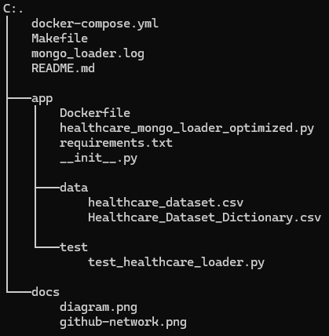
Architecture Générale du Projet
Stack Docker : MongoDB + App Python
Arborescence :

Slide 5
Pipeline de Migration
1. Lecture CSV (chunks)
2. Nettoyage et transformation des données
3. Validation vectorisée
4. Insertion batch (bulk_write)
5. Indexation automatique
6. Logging et contrôle d’erreurs

Slide 6
Schéma des Données MongoDB
- 4 collections : Patients, Admissions, MedicalRecords, Billing
- Contraintes : types BSON, valeurs autorisées, nullabilité
- Diagramme entité-relation disponible

Slide 7
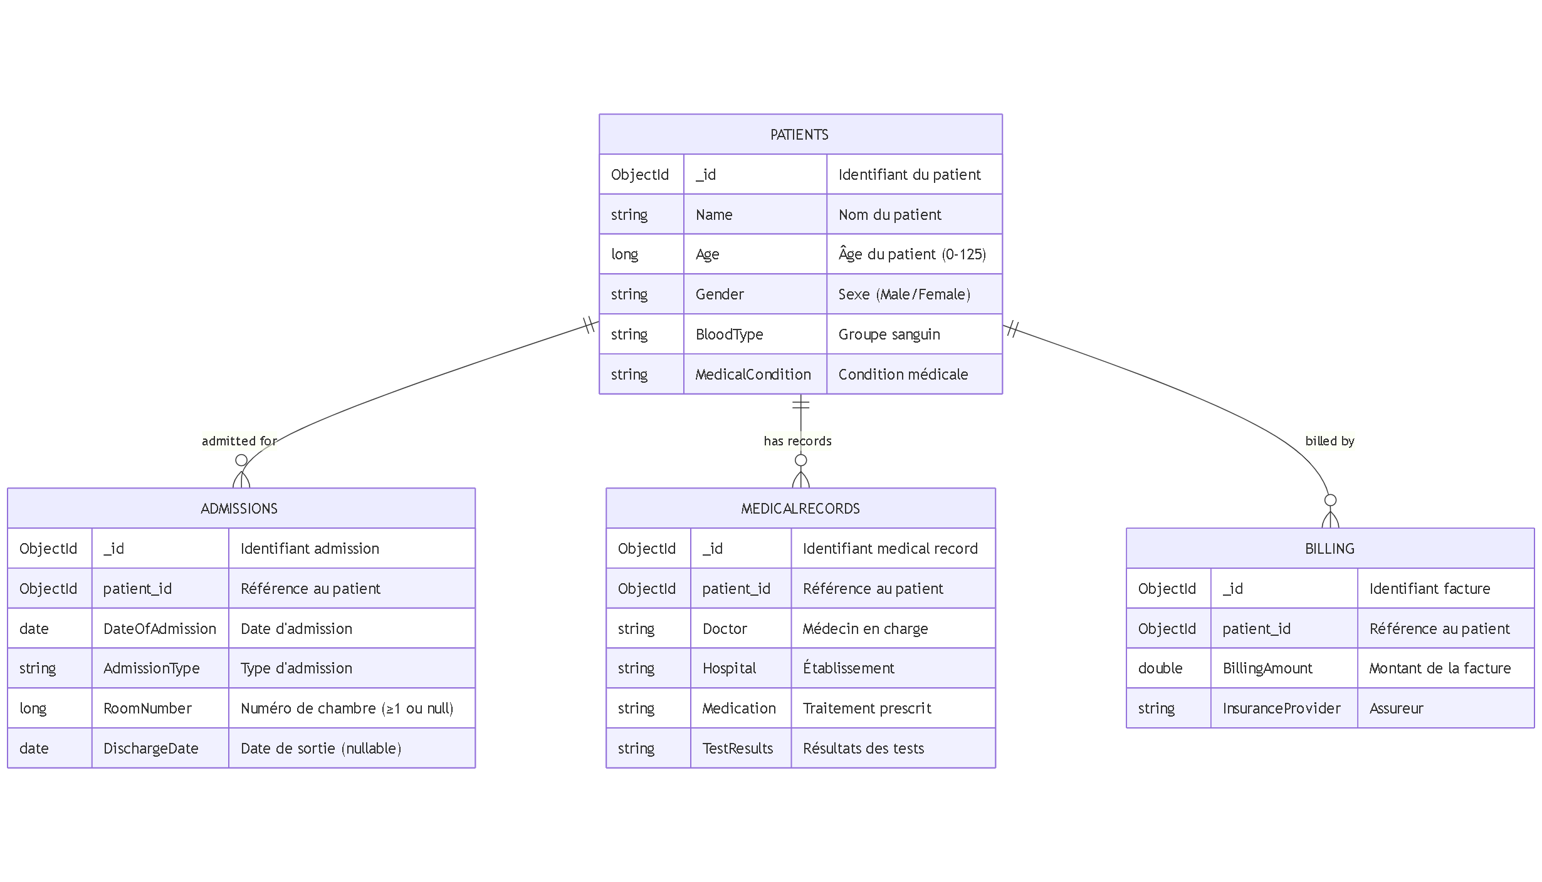

Slide 8
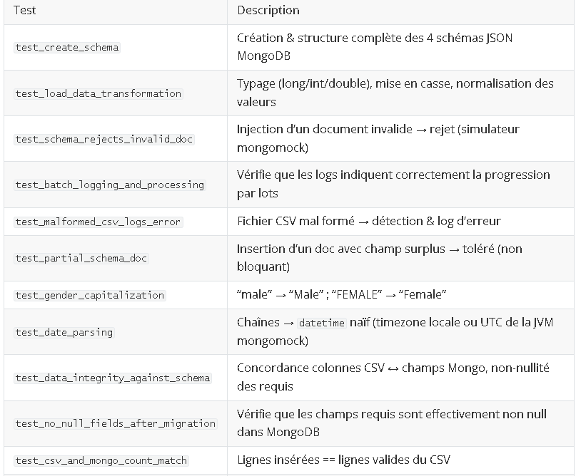
Validation & Tests Automatisés
- Outils : pytest
- Assurance qualité et fiabilité

Slide 9
Dockerisation & Déploiement Local
- Dockerfile de l’application Python
- docker-compose.yml : pour orchestrer Mongo + App
Utilisation des volumes pour persistance
- Commandes : make build, up, logs

Slide 10
Gestion de la Sécurité MongoDB
- Création de rôles : loaderRole, analystRole, admin
Accès restreint selon le principe du moindre privilège
- Connexion via URI sécurisée avec authSource
- Recommandations : TLS, audit logs, Docker secrets

Slide 11
Exploration AWS : Déploiement Cloud
🌩️ Services évalués :
Amazon DocumentDB (compatible MongoDB, managé, sécurisé)
Amazon ECS (déploiement de conteneurs Docker)
Amazon S3 (sauvegarde des données)
MongoDB sur EC2 vs DocumentDB : Avantages / Inconvénients
🔍 Tarification & sécurité

Slide 12
Choix Techniques Justifiés
- MongoDB : souplesse, scalabilité
- Docker : portabilité, reproductibilité
- Tests auto : fiabilité continue
- AWS : DocumentDB managé

Slide 13
Limites & Améliorations Possibles
Authentification : passer à SCRAM + TLS avec certificats
Centraliser les logs avec ELK ou Loki
CI/CD : intégrer GitHub Actions pour automatiser les tests
Monitoring MongoDB : MongoDB Atlas ou CloudWatch

Slide 14
Conclusion & Prochaine Étape
- Migration réussie et testée
- Projet prêt pour le cloud
- Étape suivante : PoC AWS avec DocumentDB + ECS
- Questions ?

